Slide 1
Тема урока:
«Интересное об одежде»

Slide 2
Сегодня на уроке вы узнаете:
-об истории и назначении одежды
Вы научитесь:
использовать глаголы с зависимыми словами.
Вы сможете:
-определять стиль и тип речи

Slide 3

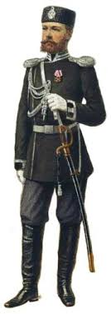
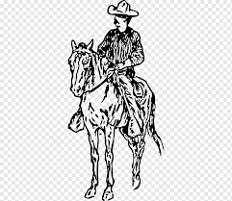
Дефект-изъян, недостаток, недочёт.
«Товар с дефектом»
Униформа- форменная одежда.
Ковбой-пастух, пасущий стада верхом.
Дефект-изъян, недостаток, недочёт.
«Товар с дефектом»
Униформа- форменная одежда.
Ковбой-пастух, пасущий стада верхом.
Словарь урока
.

Slide 4
.
Дефект-изъян, недостаток, недочёт.
«Товар с дефектом»
Униформа- форменная одежда.
Ковбой-пастух, пасущий стада верхом

Slide 5
Назови одним словом
А) Большой кусок толстой ткани на мачте, надуваемый ветром и приводящий в движение судно.
В) Тканая материя, материал
С) Мастер по изготовлению тканей на ткацких станках.
а) парус
в)шёлк, лён
с) ткач

Slide 6
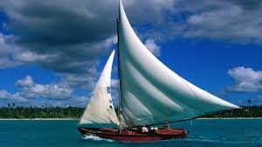
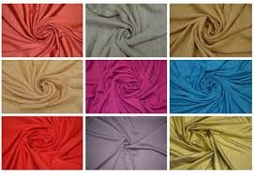
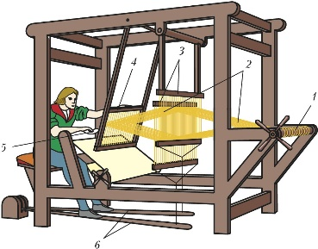
Картинный словарь

Slide 7
Когда появились стрелки на брюках?
.
Стрелки на брюках появились в конце XIX века, когда в Европе начался фабричный пошив готовой одежды. Большую часть товара отправляли за океан.Чтобы в трюмах кораблей одежды умещалось как можно больше, её прессовали и утрамбовывали перед погрузкой. После такого не самого комфортного морского путешествия брюки имели жёсткие складки, избавиться от которых было уже трудно.Однако американским покупателям такой дефект понравился, и скоро он вошёл в моду.
.

Slide 8
Ваш ответ
.
.
Выделенные слова являются глаголами прошедшего времени. Показателем прошедшего времени является суффикс –л-.

Slide 9
Грамматический справочник
.
Глагол в прошедшем времени отвечает на вопросы:что делал?что сделал?что делало? что делали?
Глаголы в прошедшем времени изменяются по числам и, а в единственом числе-по родам.
Запомни!
У глаголов прошедшего времени перед суффиксом –л- пишется таже гласная, что и в неопределённой форме. Например: Обидел-обидеть.
.

Slide 10
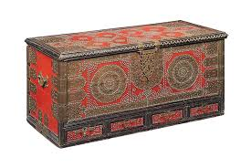
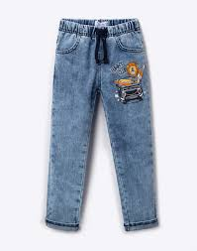
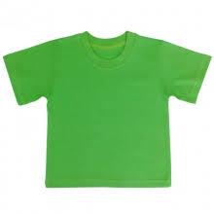
Необыкновенный сундучок
.
.
1.Юбка, хрустальные туфельки, фартук.
2. Шапочка, корзинка, пирожки.
3. Свисток, фуражка, мундир.
4.Ситцевая, пёстрая рубашка, новый армячок, сапоги.
5.Что изображено на рисунке?

Slide 11
Необыкновенный сундучок
.
.
1.Золушка.
2.Красная шапочка.
3.Милиционер.
4.Это одежда Феди из рассказа «Бежин луг».
5.Футболка, штаны, брюки, джинсы-самая удобная одежда

Slide 12
Практическая работа № 1
Перед нами задания и мы, переходим к выполнению пратической части урока. Выпишите из текста «Как появились стрелки на брюках?» выделенные глаголы. Поставь к ним вопросы. Обозначь суффикс –л

Slide 13
Когда появились стрелки на брюках?
.
Стрелки на брюках появились в конце XIX века, когда в Европе начался фабричный пошив готовой одежды. Большую часть товара отправляли за океан.Чтобы в трюмах кораблей одежды умещалось как можно больше, её прессовали и утрамбовывали перед погрузкой. После такого не самого комфортного морского путешествия брюки имели жёсткие складки, избавиться от которых было уже трудно.Однако американским покупателям такой дефект понравился, и скоро он вошёл в моду.
.

Slide 14
Проверь себя!
отправлял, умещалось, прессовали, утрамбовывали, имели понравился, вошёл

Slide 15
Практическое задание №2
Прослушай текст
«Кто и для чего придумал джинсы?»
-Определи его стиль и тип речи.
-Выпишите глаголы прошедшего времени.
-Определи их число и род.

Slide 16
Проверь себя!
Стиль речи- научный стиль, так как взят из энциклопедии.
Тип речи-повествование.Наличие глаголов прошедшего времени.
Глаголы из текста- во множественном числе: появились, создали, использовали, изготавливались, окрашивали, завезли, стали; отличалась, вошла, стала
( единственном числе , женский род)

Slide 17
Рефлексия
Я научился (научилась) анализировать тексты и отвечать на вопросы.
Я знаю, что в прошедшем времени гласная перед суффиксом –л сохраняется.
И « ...что в человеке должно быть все прекрасно: и лицо, и одежда,и душа, и мысли ».

Slide 18
Домашнее задание
1. Чтобы закрепить полученные знания, вы можете зайти на сайт BilimLand.
2. Приготовь видеоряд на тему:«Казахская национальная одежда».

Slide 19
Баршаға қолжетімді, сапалы білім!
Үш тілді
Цифрлы Қазақстан
Нәтижелі
Қол
жетімді
Дербес оқыту
Тиімді
Білімді бағалау
Заманауи технология
Качественное образование,
доступное всем!

